Slide 1
Federico Dávila
Programación II
C #
Clase 10
Gran parte de la información fue tomada de https://msdn.microsoft.com

Slide 2

Temas a Tratar
Clases Abstractas
  Definición de abstracción
  Clases
Miembros Abstractos
Miembros Virtuales
Redefinición de Métodos

Slide 3
Abstracción
Definición Formal:
  Efecto de separar conceptualmente algo de algo.
El modificador abstract se utiliza para indicar que una clase está incompleta y que sólo se va a utilizar como una clase base.

Slide 4
Temas a Tratar
Clases Abstractas
  Definición de abstracción
  Clases
Miembros Abstractos
Miembros Virtuales
Redefinición de Métodos

Slide 5
Abstracción de Clases
Una clase abstracta se diferencia de una clase no abstracta en lo siguiente:
  No se puede crear una instancia de una clase abstracta directamente, y es un error en tiempo de compilación utilizar el operador new en una clase abstracta.
  Aunque es posible tener variables y valores cuyos tipos en tiempo de compilación sean abstractos, tales variables y valores serán null o contendrán referencias a instancias de clases no abstractas derivadas de los tipos abstractos.
  Se permite que una clase abstracta contenga miembros abstractos, aunque no es necesario.
  No se puede sellar una clase abstracta.

Slide 6

Abstracción de Clases
Cuando una clase no abstracta se deriva de una clase abstracta, la clase no abstracta debe incluir implementaciones reales de todos los miembros abstractos heredados; por lo tanto, reemplaza a estos miembros abstractos.
Las clases abstractas se sitúan en la cima de la jerarquía de clases.
Establecen la estructura y significado del código.
Facilitan la creación de marcos de trabajo, esto es posible ya que las clases abstractas poseen una información y un comportamiento común a todas las clases derivadas de un marco de trabajo.

Slide 7
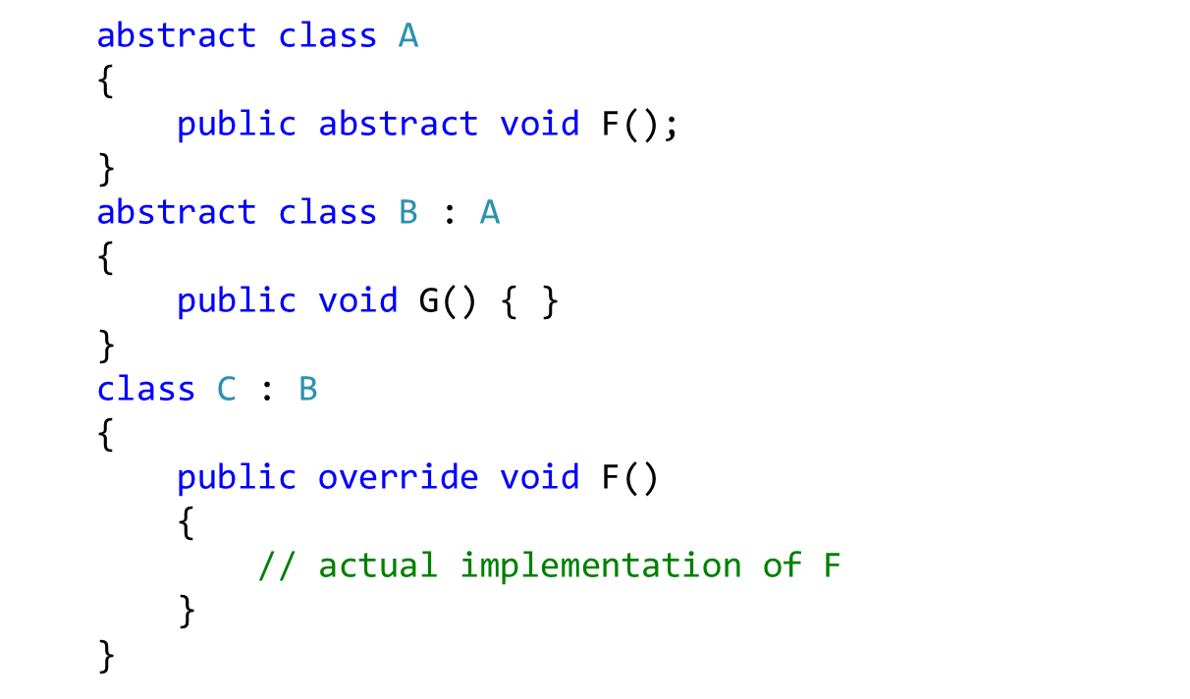
Abstracción de Clases

Slide 8
Temas a Tratar
Clases Abstractas
Miembros Abstractos
Miembros Virtuales
Redefinición de Métodos

Slide 9
Miembros abstractos 1/3
Cuando una declaración de método de instancia incluye un modificador abstract, se dice que el método es un método abstracto.
Las declaraciones de métodos abstractos sólo se permiten en clases abstractas.
Aunque, por definición formal, un método abstracto es también implícitamente un método virtual, no puede tener el modificador virtual.

Slide 10
Miembros abstractos 2/3
Dada la definición formal, podríamos decir:
  Una declaración de método abstracto introduce un nuevo método virtual, pero no proporciona una implementación del método.
  Por esto es necesario que las clases derivadas no abstractas proporcionen su propia implementación mediante el reemplazo del método.
  Debido a que un método abstracto no proporciona una implementación real, el cuerpo-del-método de un método abstracto consiste simplemente en un punto y coma.

Slide 11
Miembros abstractos 3/3
Son métodos y propiedades que se declaran sin implementación.

Slide 12
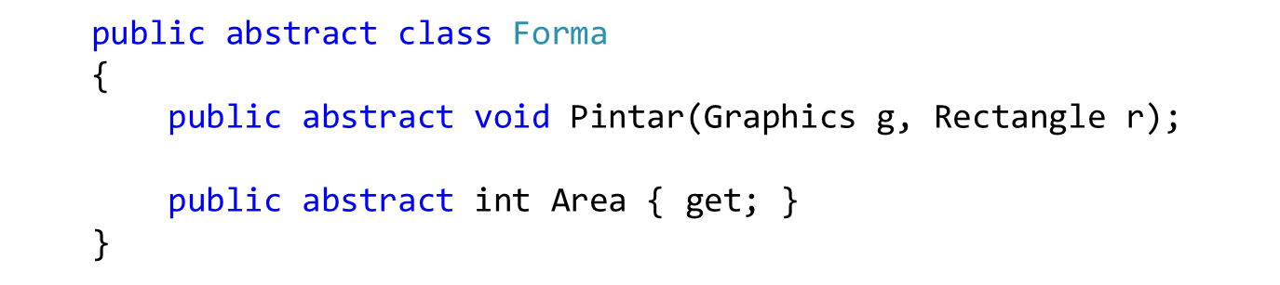
Abstracción de Métodos

Slide 13
Temas a Tratar
Clases Abstractas
Miembros Abstractos
Miembros Virtuales
Redefinición de Métodos

Slide 14
Miembros Virtuales
El modificador virtual sirve para métodos, propiedades, indexadores o evento declarado y permitir que este sea anulado en una clase derivada.
Cuando una declaración de método de instancia incluye un modificador virtual, se dice que el este es un método virtual.
Si no existe un modificador virtual, se dice que el método es un método no virtual.

Slide 15
Miembros Virtuales
La implementación de un método no virtual es invariable, o sea es la misma tanto si se invoca un método en una instancia de la clase en la que se declaró o en una instancia de una clase derivada.
En cambio, en un método virtual se puede sustituir por clases derivadas. El proceso de sustitución de la implementación de un método virtual heredado es conocido como reemplazamiento del método.

Slide 16
Métodos Virtuales
En la invocación de un método virtual, el tipo en tiempo de ejecución de la instancia para la que tiene lugar la invocación determina la implementación del método real a invocar.
Cuando se invoca un método no virtual, el factor determinante es el tipo en tiempo de compilación de la instancia.

Slide 17
Métodos Virtuales
Podemos concluir que cuando se invoca un método denominado N con una lista de argumentos A en una instancia con un tipo C en tiempo de compilación y un tipo R en tiempo de ejecución (donde R es C o una clase derivada de C):
Notes:
Class C
{
public void N([args A])
{
//…
}
}
// Main
R = new C();

Slide 18
Métodos Virtuales
La invocación se procesa de la forma siguiente:
  En primer lugar, la resolución de sobrecarga se aplica a C, N y A para seleccionar un método específico M del conjunto de métodos heredados y declarados por C.
  A continuación, si M es un método no virtual, se invoca M.
  Si no, M es un método virtual, y se invoca la implementación más derivada de M con respecto a R.

Slide 19
Temas a Tratar
Clases Abstractas
Miembros Abstractos
Miembros Virtuales
Redefinición de Métodos

Slide 20
Redefinición de Métodos
El modificador override es necesario para ampliar o modificar la implementación abstracta o virtual de un método, propiedad, indixador o evento heredado.
Un método override proporciona una nueva implementación de un miembro que se hereda de una clase base. El método invalidado por una declaración override se conoce como método base invalidado.
El método base reemplazado debe tener la misma firma que el método override.

Slide 21
Redefinición de Métodos
No se puede reemplazar un método estático o no virtual. El método base reemplazado debe ser virtual, abstract u override.
Una declaración override no puede cambiar la accesibilidad del método virtual. El método override y el método virtual deben tener el mismo modificador de nivel de acceso.
No se pueden usar los modificadores new, static o virtual para modificar un método override.

Slide 22
Redefinición de Métodos
Una declaración de propiedad de invalidación debe especificar exactamente el mismo modificador de acceso, tipo y nombre que la propiedad heredada, y la propiedad invalidada debe ser virtual, abstract u override.

Slide 23
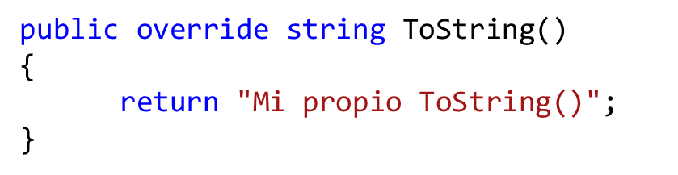
Redefinición de Métodos

Slide 24
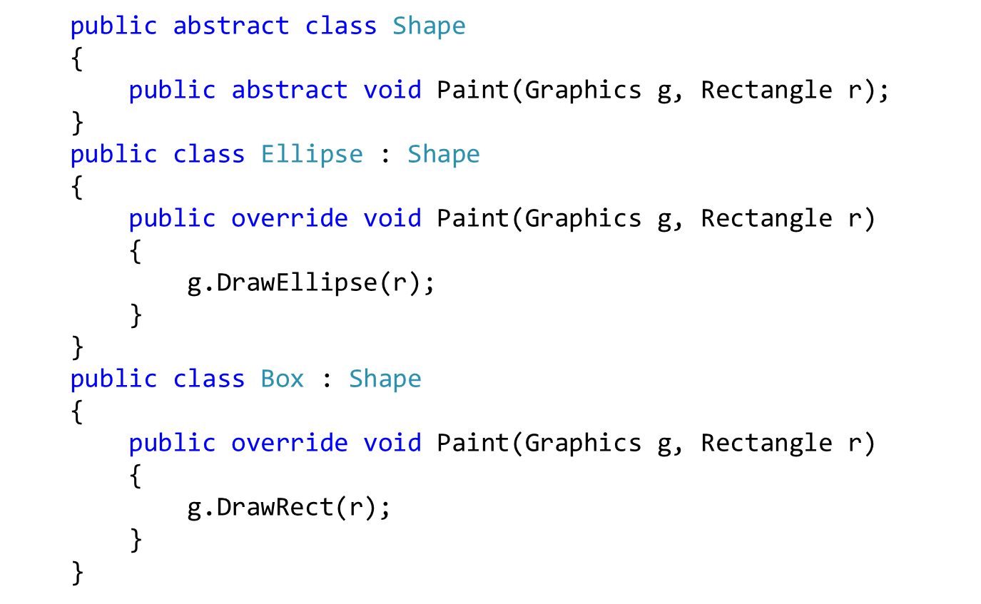
Abstracción de Métodos

Slide 25
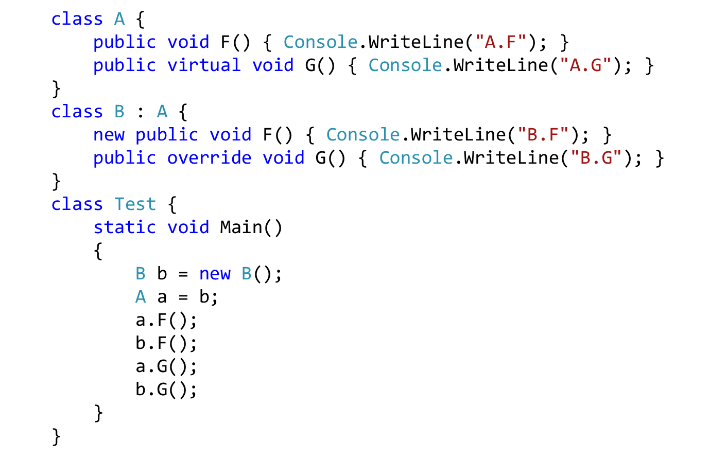
Virtuales vs No Virtuales
Notes:
a.F() => A.F
b.F() => B.F
a.G() => B.G
b.G() => B.G

